Slide 1
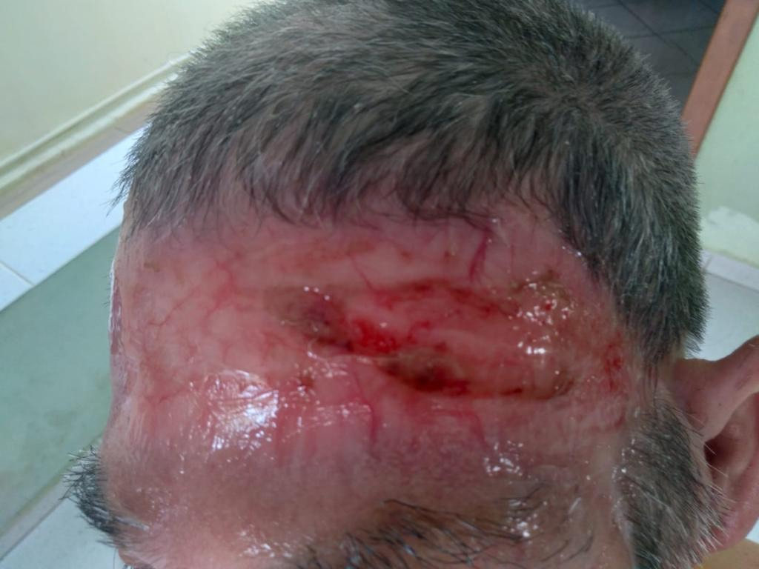
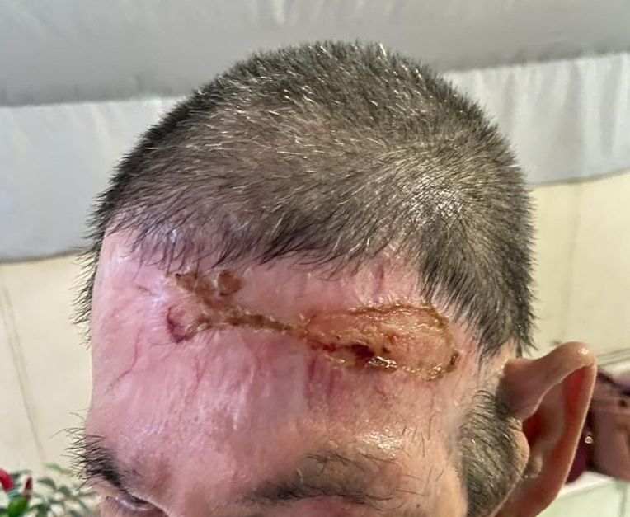
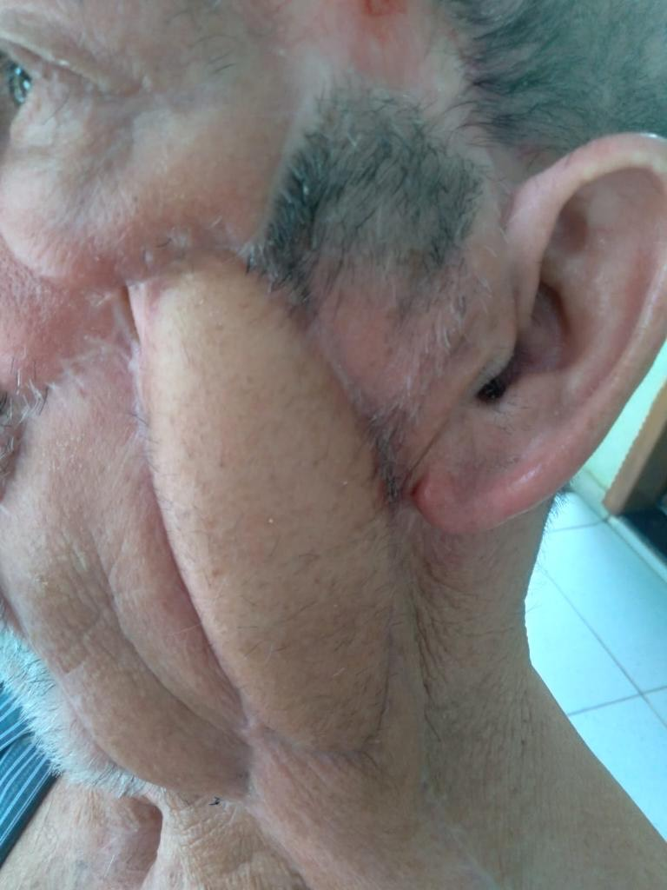
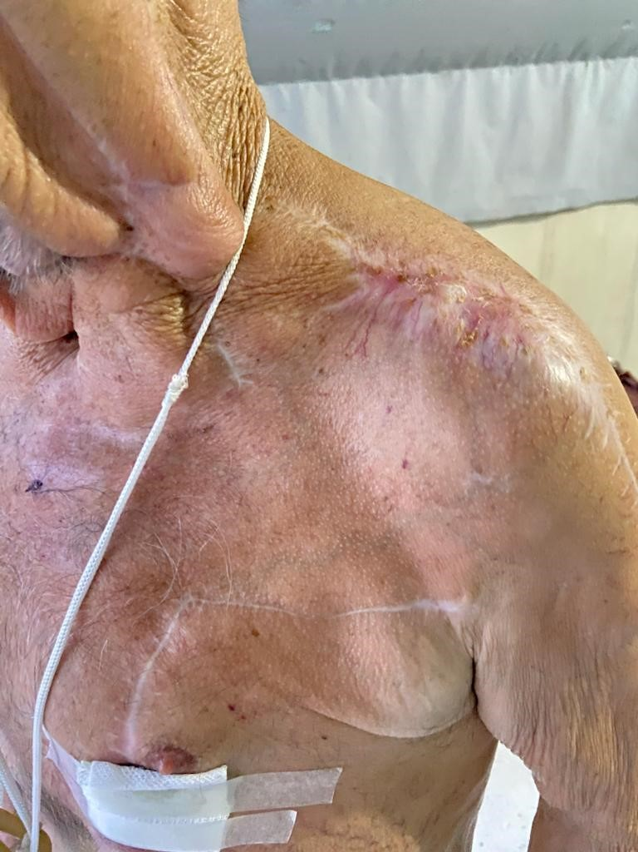
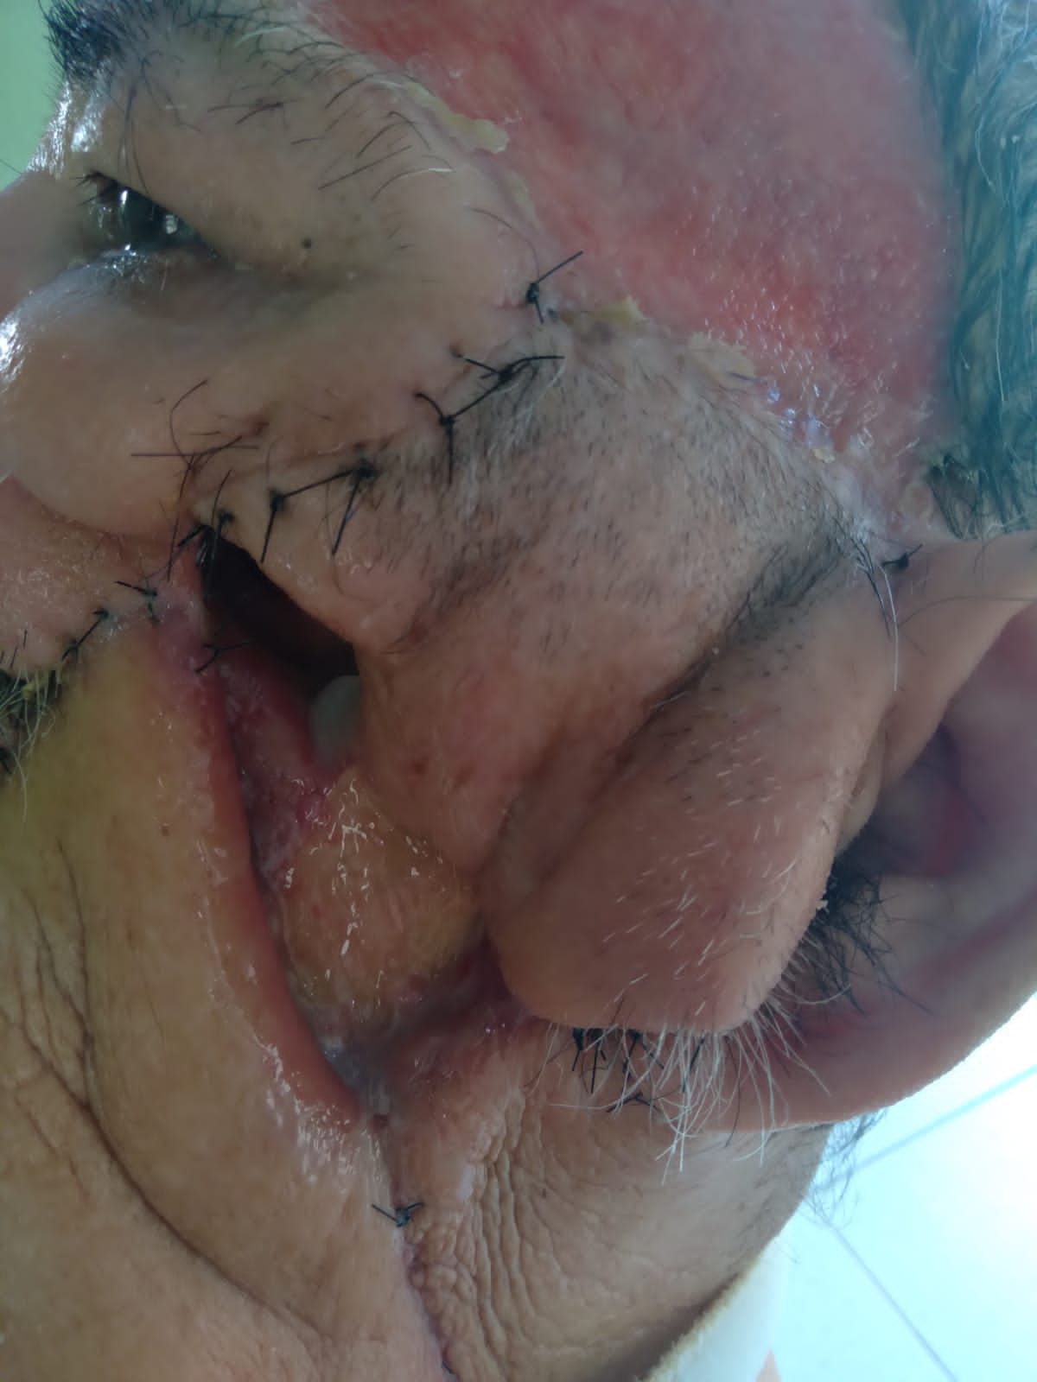
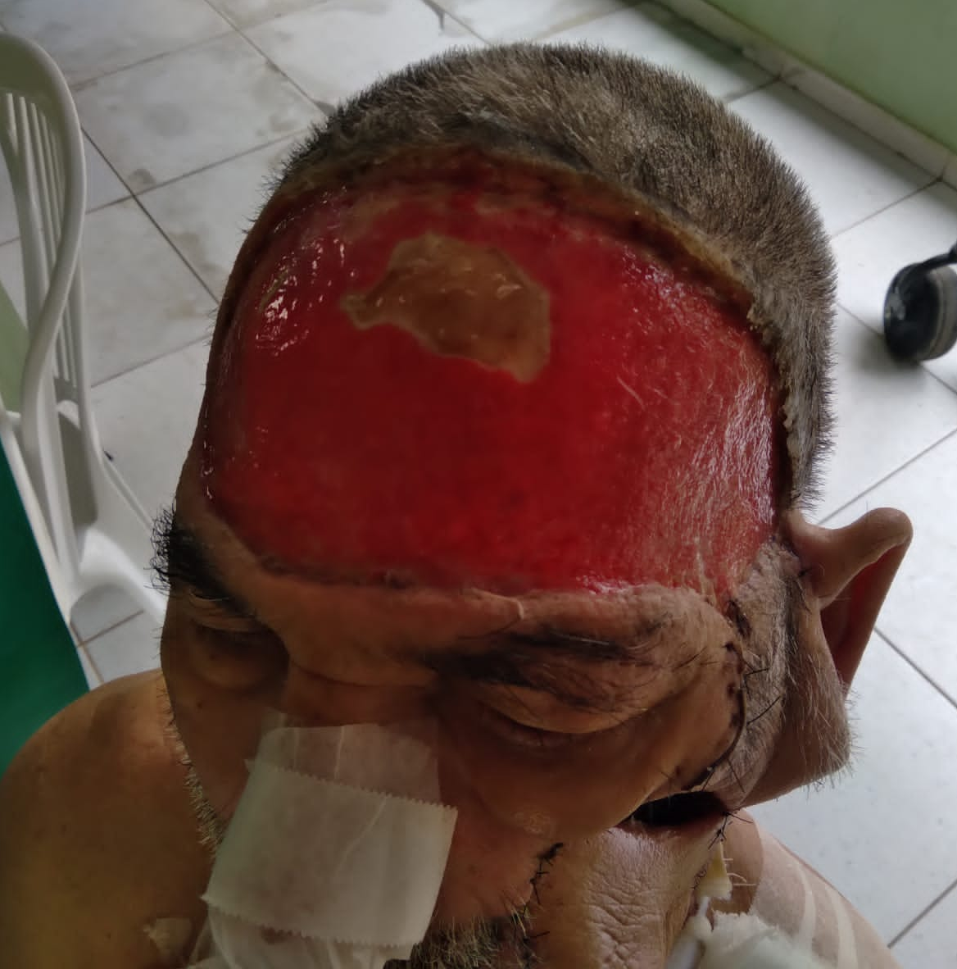
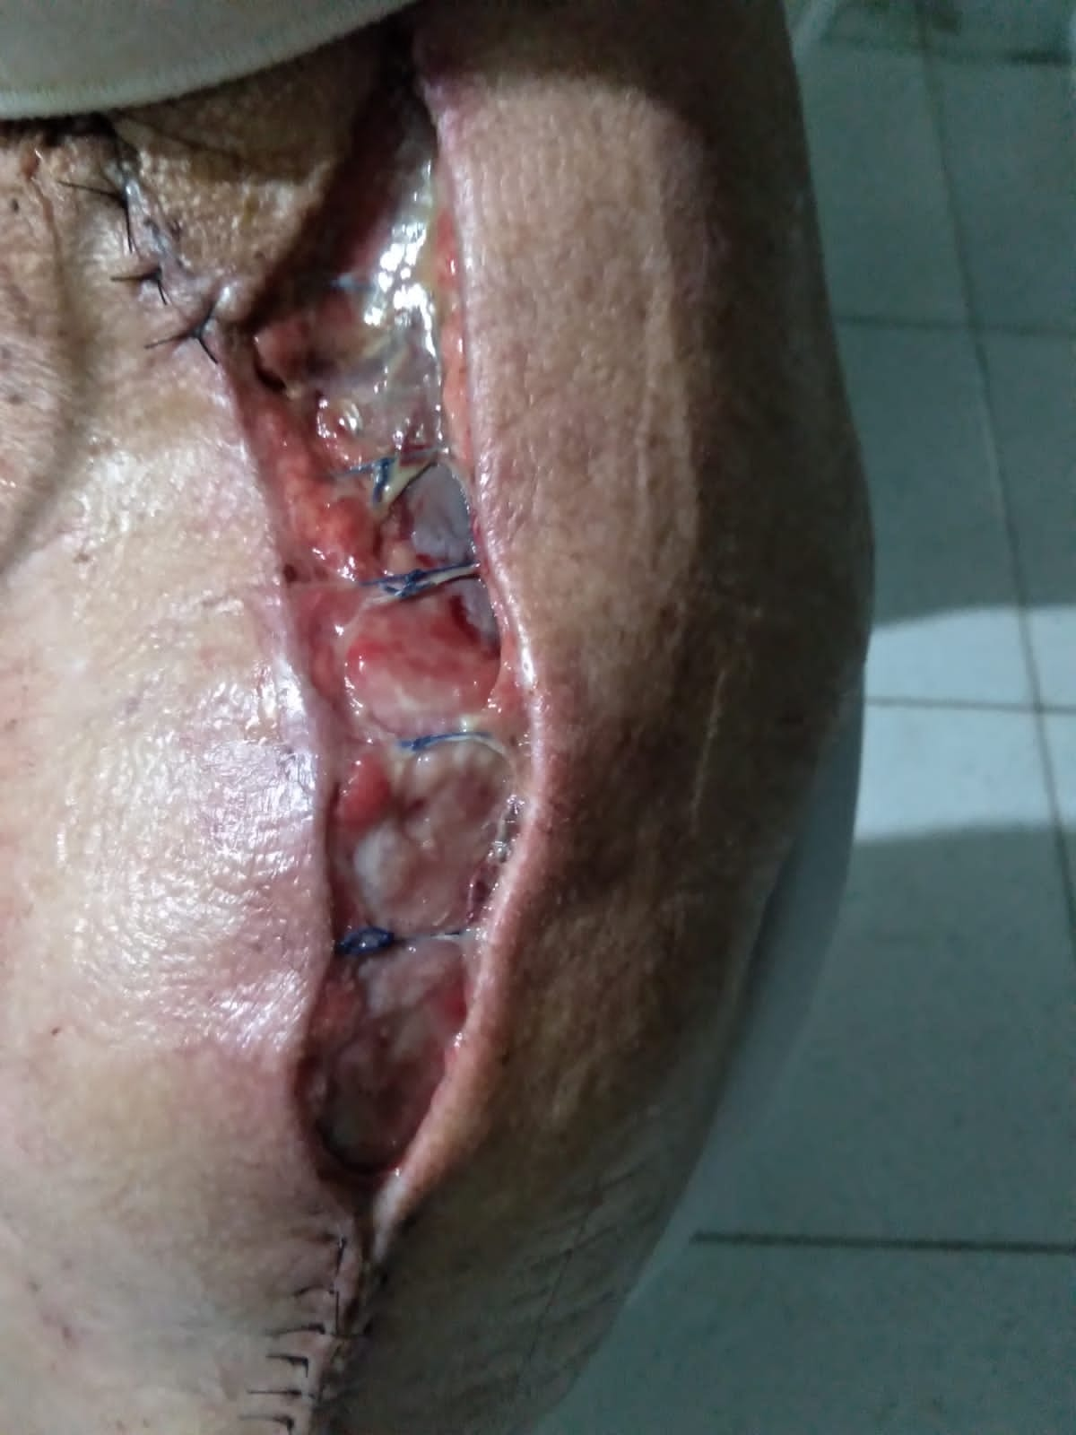
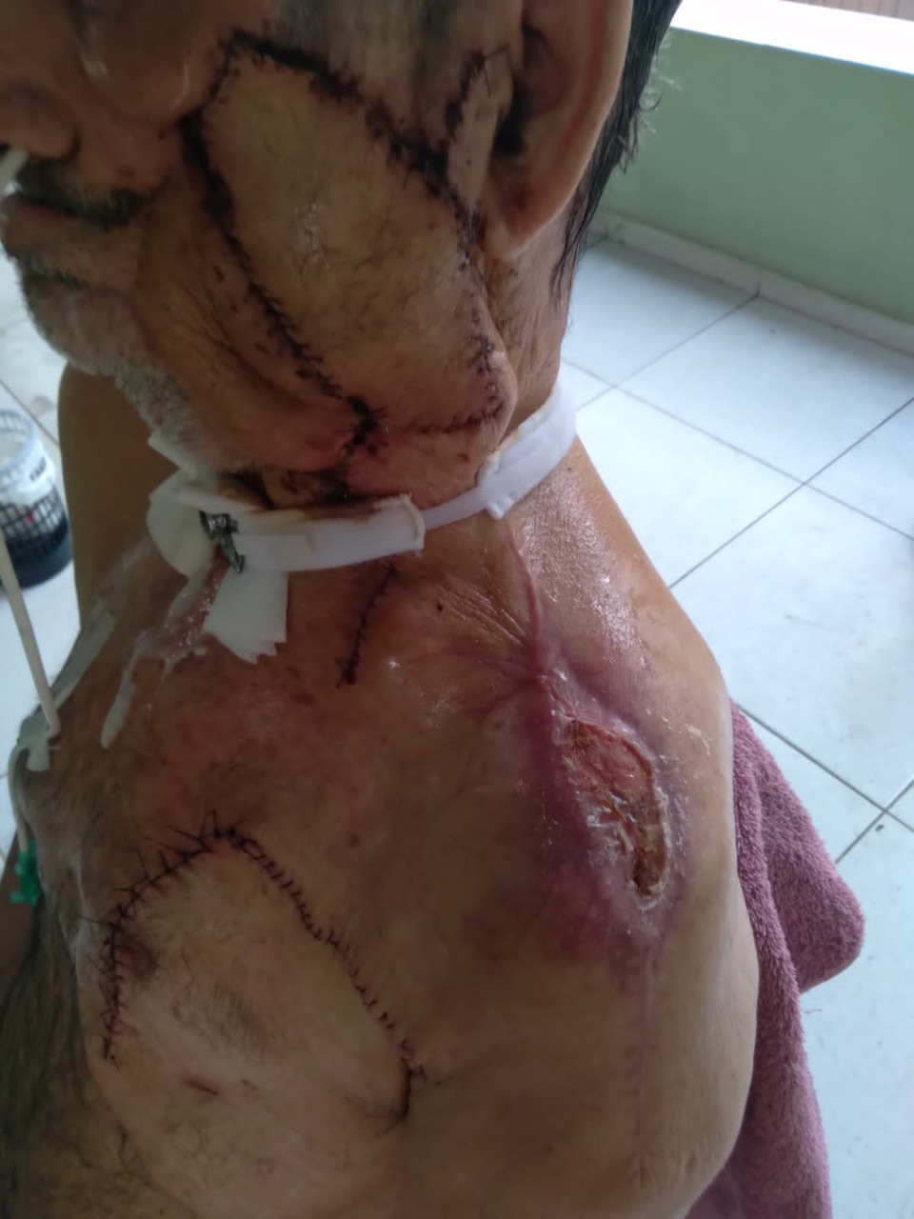
AVALIAÇÃO DO ENFERMEIRO NO TRATAMENTO DE FERIDA OPERATÓRIA INFECTADA FRENTE AO PACIENTE ONCOLÓGICO: UM RELATO DE CASO
Ana Eliza dos Santos Rodrigues¹ Maria Eduarda Muller Margotto ², Vanilda Gomes Gimenez ³.
¹Graduanda em Enfermagem – UNESC; ²Graduanda em Enfermagem - UNESC ³ Enfermeira, MSc., Professora do curso de Enfermagem e Medicina – UNESC
O
INTRODUÇÃO As feridas oncológicas originam-se devido a infiltração de células malignas na pele, durante o procedimento cirúrgico, ou pela metástase do tumor primário nas composições da pele. A neoplasia da cavidade oral também conhecida como câncer de boca, é uma das neoplasias sugestivas a esta complicação por apresentar doença avançada ou metastática podendo desencadear para cabeça e pescoço e progredir com a formação de ferida oncológica. Destacam-se as que apresentam; dor, odor fétido, sangramento, infecção e exsudato. Essas mudanças físicas costumam ser um grande desafio na vida do paciente, comprometendo a imagem corporal, bem como espiritual, podendo desencadear depressão e isolamento social, fatores que afetam o bem-estar mental e emocional do paciente.
OBJETIVO Evidenciar os cuidados com feridas oncológicas de pós-operatório de cirurgia de Maxilectomia, ressaltando as condutas adotadas pelo Enfermeiro.
Figura 05
Figura 06
OBJETIVO
METODOLOGIA Trata-se de um estudo descritivo, enquanto sua abordagem qualitativa com registros fotográficos realizou-se uma entrevista ao participante utilizando instrumento de coleta de dados, apresentado termo de Consentimento Livre e Esclarecido, de acordo com as normas da Resolução n466/12 sobre pesquisa envolvendo Seres Humanos(Brasil, 2012). Em paralelo entrevista com a Enfermeira responsável pela avaliação, acompanhamento da evolução da ferida oncológica bem como as condutas adotadas para o processo de cicatrização da ferida. Em segundo momento; realizada análise do prontuário do referido paciente no hospital de ensino da região Noroeste do Espirito Santo. O trabalho foi aprovado no Comitê de Ética de Pesquisa Humana.
RESULTADOS
METODOLOGIA
Figura 07
Figura 08
CONCLUSÃO A experiência relatada nesse estudo de caso evidenciou o enfermeiro como principal responsável pelo cuidado ao ser humano fragilizado, com dores, odores e secreções, muitas vezes com a autoestima gravemente afetada. O cliente acometido por lesão de pele tem suas energias mobilizadas para um evento que pode durar dias, anos ou até uma vida inteira, até que se processe totalmente o reparo tissular, conforme a persistência ou intensidade dos estímulos desencadeantes da lesão. O enfermeiro lida diariamente com o paciente, sendo muitas vezes o primeiro a observar sinais e sintomas, bem como as mudanças que ocorrem na evolução do seu quadro clínico. Com isso, esse profissional precisa ser capacitado a fornecer cuidados ao cliente, atendendo suas demandas de forma integral (NAHED 2014). Por isso é necessário ter conhecimentos sobre o manejo das feridas oncológicas.
Figura 01
Figura 02
REFERÊNCIAS ALMEIDA, Oslei Paes. Patologia Oral 5ª°ed. São Paulo: Artes Médicas, 2016. 159p.ALENCAR, Jose Gomes da Silva. ABC do câncer abordagens básicas para o controle do câncer. Disponívelem:<http://www.controlecancer.bvs.br./institutonacionaldocancer.Acesso em: 30 Nov. 2022.ALMEIDA, Matheus Isaac de O; AGUIAR, Raquel. L. S. MATOS; Alcione de Abreu. FREITAS; Vera Lucia. ROEHRS;Hellen.Cuidados de enfermagem à ferida oncológica: conhecimento de enfermeiros residentes publicado em:Revista Pesquisa, Sociedade e Desenvolvimento, São Paulo, v.11 n.05 p.02-05,15 abril. 2022.CAMPOS, Maria das Chagas. A.C, SOUSA, Alana.T. O., VASCONCELOS, Josilene.de M. B., LUCENA, Sumaya. A. P. de, & GOMES, Silvana Katiussa.de A. Feridas complexas e ostomias: Aspectos preventivos e manejo clínico.
Figura 03
Figura 04

